Slide 1

Google Cloud Spanner
“Base de datos siempre disponible con una escala prácticamente ilimitada”
Paula Bohorquez M.

Slide 2
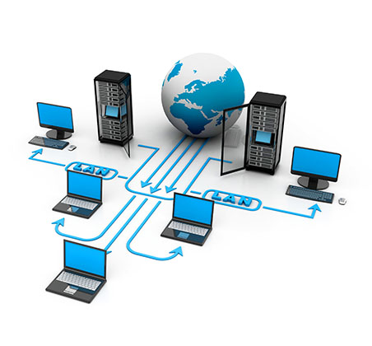

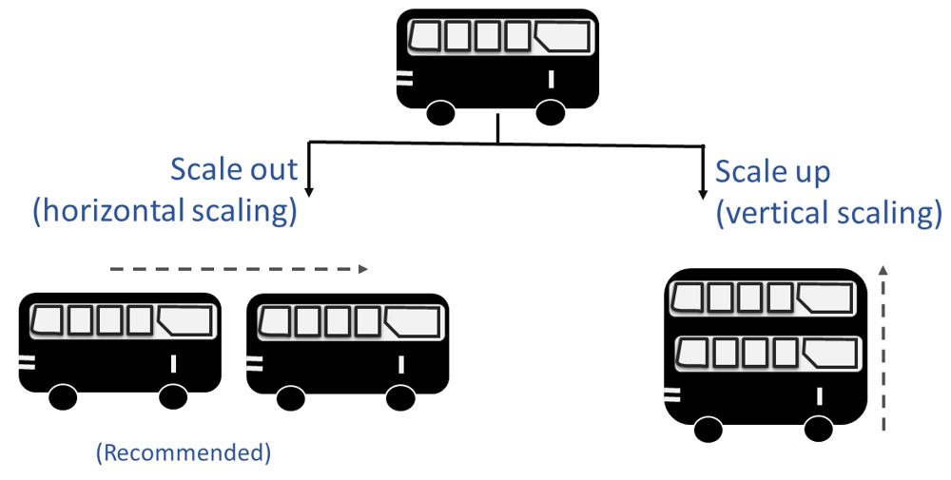
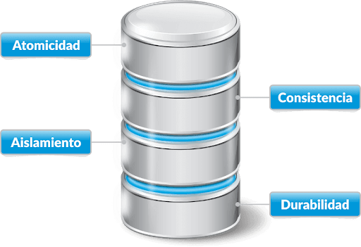
Características principales
Escalabilidad Horizontal
Transacciones ACID
Cumple los principios de Atomicidad, Consistencia, Aislamiento y Durabilidad
Al usar SQL facilita la migración desde otros sistemas.
Proporciona tiempos de respuesta rápidos para consultas y transacciones
Permite manejar bases de datos a nivel global con consistencia transaccional.
Baja latencia y compatibilidad SQL
Alta disponibilidad
Se replica en múltiples zonas para garantizar la alta disponibilidad y la tolerancia a fallas.

Slide 3
Historia y evolución
2006-2007
Inicio de desarrollo interno de Spanner en Google
2012-2016
Implementación y uso interno de Spanner en servicios clave de Google.
2017
Lanzamiento público de Spanner.
2018-2023
Expansión de funcionalidades, mejoras en seguridad, rendimiento, integración con otras herramientas de GCP, y adopción por grandes clientes.
2023
Integración con IA y ML, y mayor integración con el ecosistema de Google Cloud.

Slide 4




Empresas de alto perfil
Transacciones rápidas y seguras, garantizando disponibilidad y protección de los datos de sus usuarios además de transferencia de dinero sin errores.
Manejo de grandes volúmenes de datos a escala global como infraestructura de red, facturación, cuentas de usuarios y análisis de uso.
Almacenar y procesar datos de sus usuarios, administrar publicaciones, comentarios.
Gestión de sus bases de datos globales como listas de reproducción, preferencias, historial. Gestión de picos de tráfico

Slide 5

Conclusiones
Ideal para aplicaciones globales que requieren consistencia fuerte y transacciones ACID en múltiples regiones.
Empresas que necesitan escalar horizontalmente sin comprometer la integridad de los datos.
Aplicaciones que necesitan alta disponibilidad y recuperación ante desastres con replicación automática.
Spanner puede ser más costoso por su replicación global, transacciones ACID distribuidas; sin embargo, su modelo reduce la carga operativa.

Slide 6
Bibliografía
Corbett, J. C., Dean, J., Epstein, M., Fikes, A., Frost, C., Furman, J. J., Ghemawat, S., Gubarev, A., Heiser, C., Hochschild, P., Hsieh, W., Kanthak, S., Kogan, E., Li, H., Lloyd, A., Melnik, S., Mwaura, D., Nagle, D., Quinlan, S., Rao, R., Rolig, L., Saito, Y., Szymaniak, M., Taylor, C., Wang, R., & Woodford, D. (2012). Spanner: Google’s Globally-Distributed Database. Google, Inc.
https://cloud.google.com/spanner?hl=es#faq
https://mesadeayuda.servinformacion.com/knowledge/cloud-spanner-en-gcp
https://keepcoding.io/blog/que-es-cloud-spanner/

Slide 7
Gracias

